Slide 1
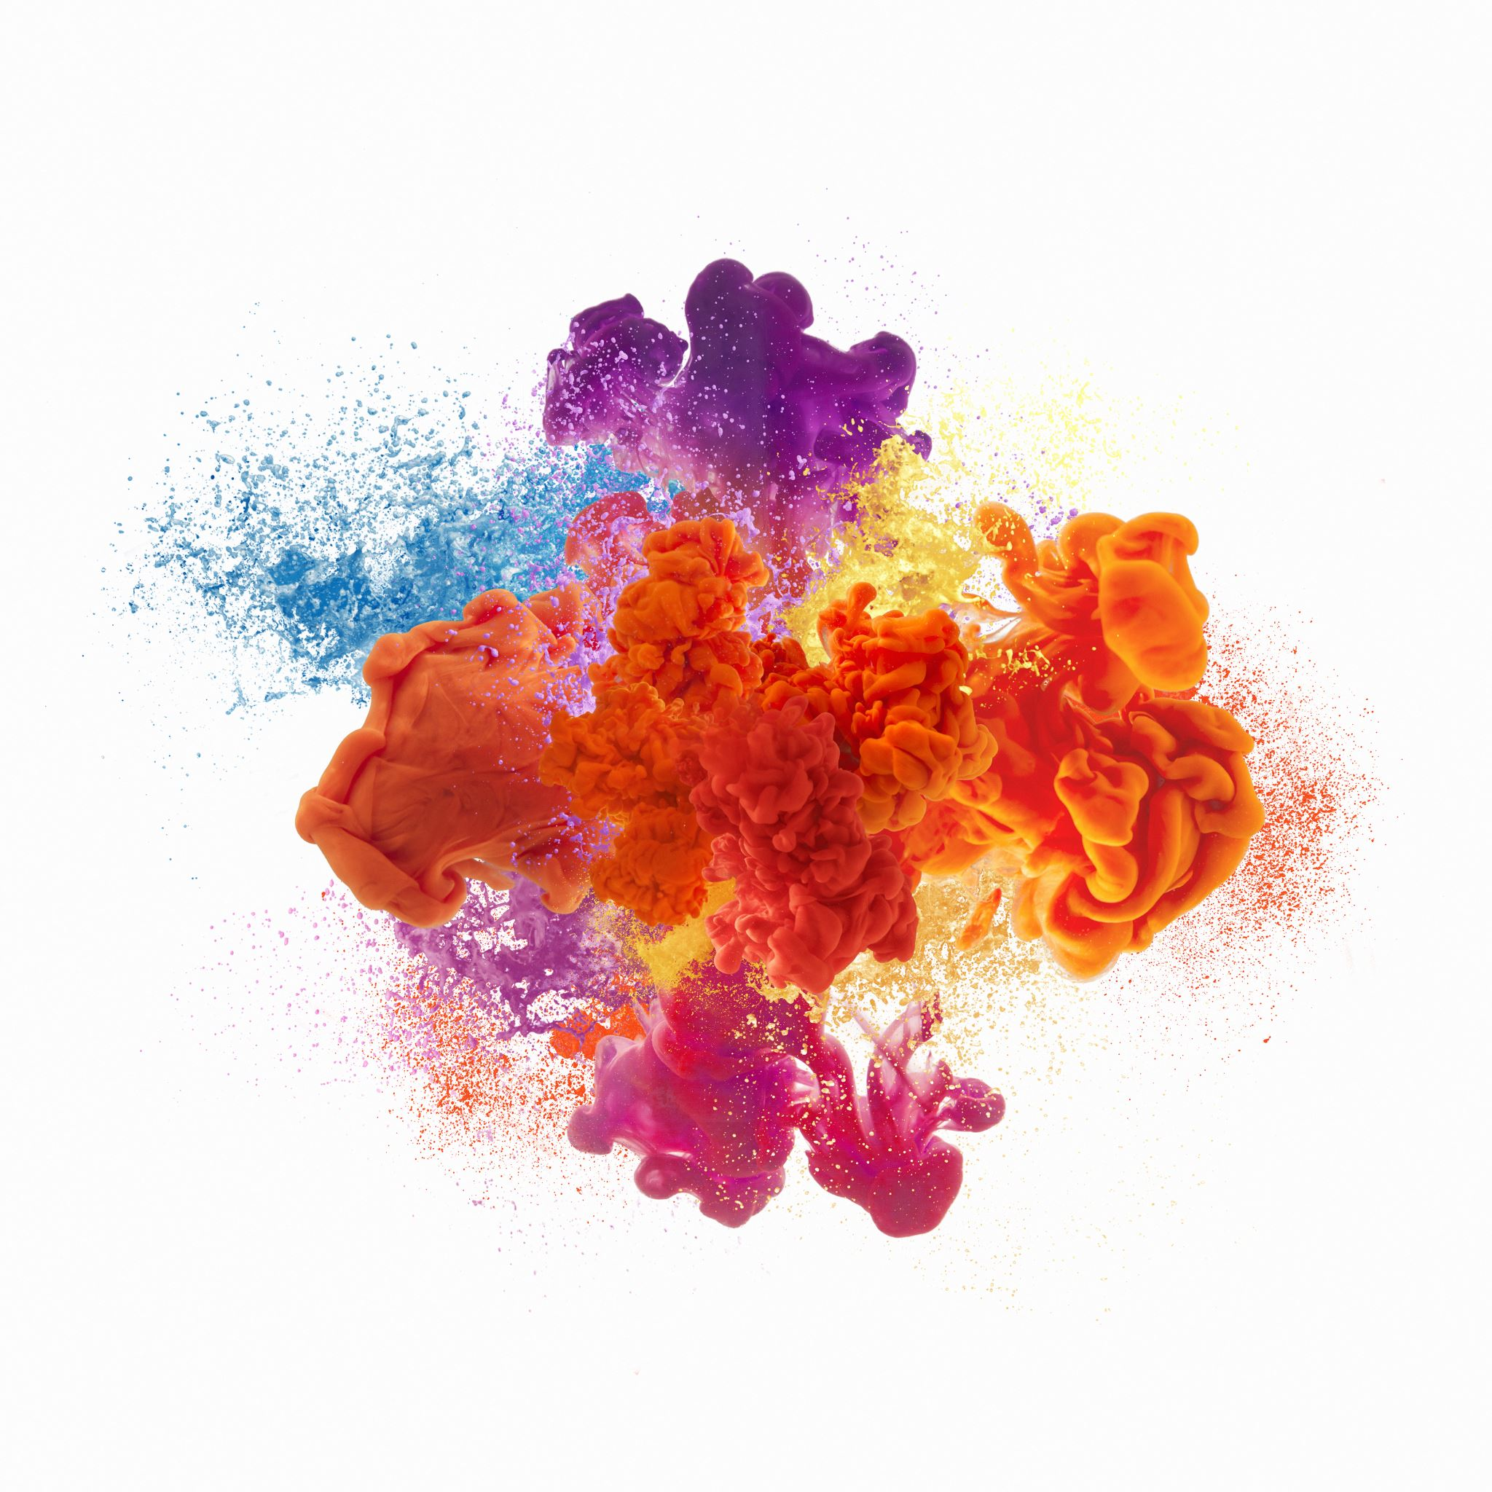
TOMMASO

Slide 3
La sera di quel giorno, il primo della settimana, mentre erano chiuse le porte del luogo dove si trovavano i discepoli per timore dei Giudei, venne Gesù, stette in mezzo e disse loro: «Pace a voi!». Detto questo, mostrò loro le mani e il fianco. E i discepoli gioirono al vedere il Signore.
Tommaso, uno dei Dodici, chiamato Dìdimo, non era con loro quando venne Gesù. Gli dicevano gli altri discepoli: «Abbiamo visto il Signore!». Ma egli disse loro: «Se non vedo nelle sue mani il segno dei chiodi e non metto il mio dito nel segno dei chiodi e non metto la mia mano nel suo fianco, io non credo».
Otto giorni dopo i discepoli erano di nuovo in casa e c'era con loro anche Tommaso. Venne Gesù, a porte chiuse, stette in mezzo e disse: «Pace a voi!». Poi disse a Tommaso: «Metti qui il tuo dito e guarda le mie mani; tendi la tua mano e mettila nel mio fianco; e non essere incredulo, ma credente!». Gli rispose Tommaso: «Mio Signore e mio Dio!». Gesù gli disse: «Perché mi hai veduto, tu hai creduto; beati quelli che non hanno visto e hanno creduto!».

Slide 4
I Discepoli sono a porte chiuse: hanno paura
Viene Gesu’ e cosa dice?
Mostra le sue ferite: e’ veramente il suo corpo
Quali sentimenti possono provare i discepoli all’arrivo di gesu’?

Slide 5
Tommaso non era presente.
Cosa dice quando i discepoli gli raccontano l’accaduto?
Dopo otto giorni gesù ritorna
Cosa chiede gesù a tommaso?

Slide 7
SE RIGUARDIAMO IL Vangelo letto troviamo il verbo stette: e’ una traduzione del verbo greco essere presente: presente con il corpo.
Gesù non è un fantasma, è lì con il suo corpo che era stato crocifisso, che ha dato la vita per noi.

Slide 8
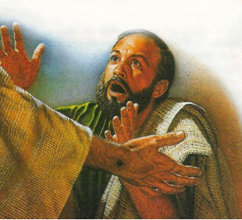
Guardate il volto di Tommaso; quale sentimento esprime?

Slide 9
E cosa dice?
“mio signore e mio dio”

